Slide 1
Registre des risques et opportunités

Slide 2
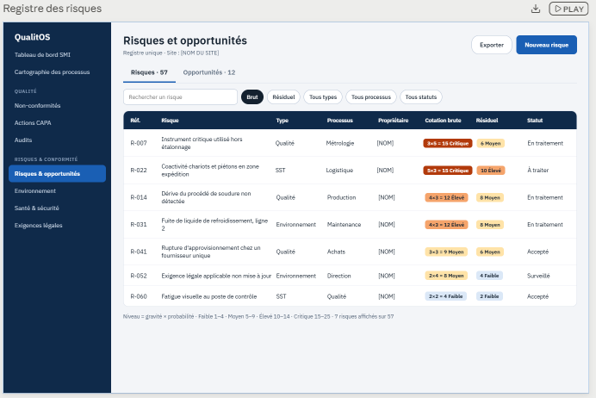
section a créer gauche de l’ écran comme APQP, NC…

Slide 3
Tous les chiffres ne sont que des exemples
Voir illustration slide précédente
Registre des risques : référence, type, processus, propriétaire, cotation brute (gravité × probabilité) avec son niveau en toutes lettres, cotation résiduelle et statut. Le bouton « Nouveau risque » est en haut à droite. En dessous, un onglet « Risques · 57 », une recherche et des filtres (brut/résiduel, type, processus, statut).
Slide précédente montre la fenêtre de création d’un risque ; le résultat final est en slide 2
Registre des opportunités : même structure, avec un score « gain attendu × faisabilité » (niveaux Moyen, Élevé, Prioritaire) et une échéance à la place de la cotation résiduelle. Les deux onglets se relient l'un à l'autre.

Slide 4
Comment un risque arrive dans le registre
Saisie directe dans le registre (bouton « Nouveau risque »).
Depuis une AMDEC de l'APQP : une ligne dont la criticité dépasse un seuil peut être transformée en risque.
Depuis un audit ou une NC : une constatation ou une récurrence peut donner lieu à un risque.
Depuis un MOC : l'analyse d'impact d'un changement crée les risques associés.

Slide 5
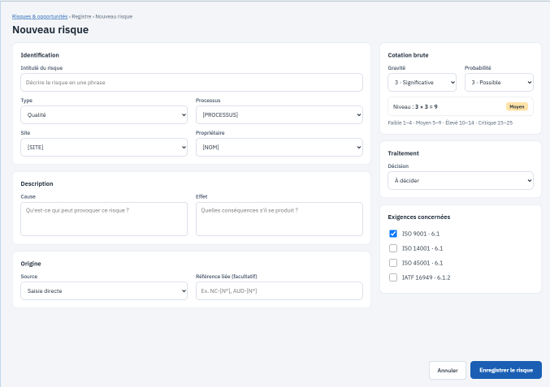

Slide 6
En-tête : titre, étiquettes (type, processus, site, statut) et boutons « Modifier » et « Créer une action CAPA ».
Description : cause, effet, propriétaire et origine (ici une AMDEC de l'APQP).
Traitement : décision « réduire » et les actions CAPA liées avec échéance et statut.
Exigences couvertes : ISO 9001 6.1 et IATF 16949 6.1.2. La fiche compte comme preuve pour ces exigences dans la matrice du SMI (un projet pour plus tard).
Colonne de droite : cotation brute (4 × 3 = 12, élevé) et résiduelle visée (4 × 2 = 8, moyen), avec les barres de gravité et de probabilité, puis le suivi (historique de cotation, prochaine revue, vérification d'efficacité).

Slide 7
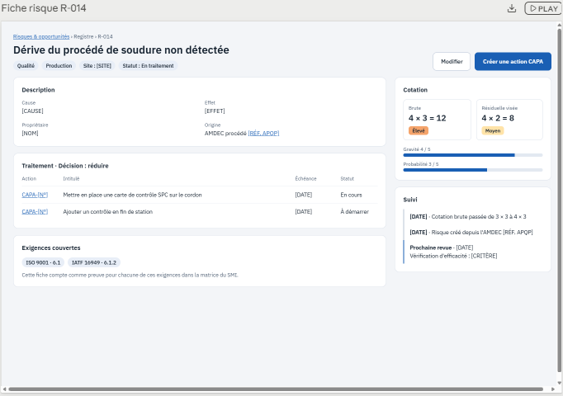
Une fois le risque créé et enregistré, en cliquant sur la ligne, la fenêtre « fiche de risque » suivante apparaît :
La fiche risque est la page d'un risque qui existe déjà. Elle s'enrichit avec le temps : actions CAPA liées, cotation résiduelle, historique des changements de cotation, prochaine revue et vérification d'efficacité. Aucune de ces informations n'existe au moment de la création.
Une fois enregistré, le risque n'est plus consulté par le formulaire, mais par sa fiche. Le bouton « Modifier » de la fiche rouvrirait un formulaire, prérempli.

Slide 8
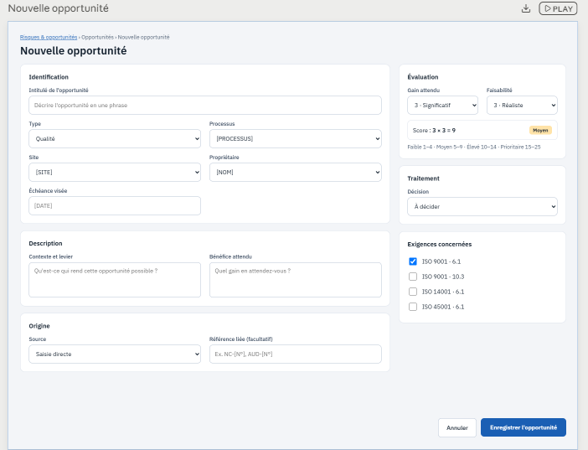

Slide 9
Description : « Contexte et levier », et « Bénéfice attendu ».
Évaluation : deux listes de 1 à 5, gain attendu (faible à très fort) et faisabilité (très difficile à très facile). Le score est gain × faisabilité, avec les niveaux Faible, Moyen, Élevé et Prioritaire.
Échéance : un champ « Échéance visée » s'ajoute à l'identification
Origine : saisie directe, revue de direction, audit, retour client ou veille.
Décision : à décider, planifier, étudier, reporter ou écarter.
Exigences : ISO 9001 6.1 (cochée) et 10.3 (amélioration continue), ISO 14001 6.1 et ISO 45001 6.1. J'ai retiré IATF 6.1.2, qui concerne l'analyse des risques.

Slide 10
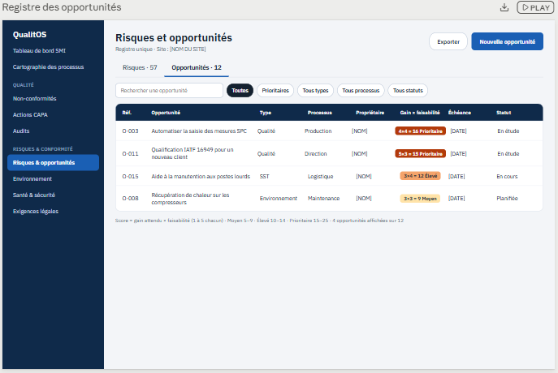

Slide 11
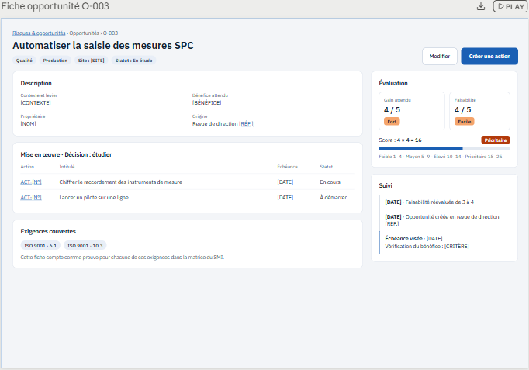
Une fois l’opportunité créée et enregistrée, en cliquant sur la ligne, la fenetre « fiche de risque » suivante apparait :

